Slide 1
COMUNICACIÓN INTERCELULAR
Alumna: Laura Elena López Gamboa
Docente: Dr. Sixto Sosa Díaz

Slide 2
LA COMUNICACIÓN CELULAR:
Necesitamos! glucosa!
Oye tú !!!
Tienes que proliferar
?
¿ A quien debo escuchar ?
Hey !!! ¿Podrías migrar?

Slide 3
Introducción
Las células individuales, al igual que los organismos pluricelulares, necesitan percibir su entorno y responder a él. Una célula debe ser capaz de localizar los nutrientes, diferenciar entre la luz y la obscuridad y evitar sustancias tóxicas y predadores.

Slide 4
Las células forman distintos tejidos y órganos, generalmente bien diferenciados y con funciones muy especializadas, para esto deben estar muy bien coordinadas para que el organismo funcione con un gran nivel de integración y armonía.
Las células deben interpretar la gran cantidad de señales que reciben de otras células para poder coordinar sus comportamientos.

Slide 5
La comunicación intercelular puede resumirse en unos cuantos puntos fundamentales: una célula genera un mensaje, o señal, el cual es recibido por la célula blanco (diana) apropiada, la cual puede ser una vecina, lejana o cercana, o incluso ella misma, y el mensaje es interpretado como una instrucción para modificar algún aspecto funcional de la célula blanco.

Slide 6
Las señales que reciben las células pueden hacer en éstas:
Inducir cambios metabólicos
Modificar la expresión de algunos genes
Alargar la vida o provocar la muerte
Generar nuevas señales para otras células
Influir en gran medida en su diferenciación, migración y desarrollo

Slide 7
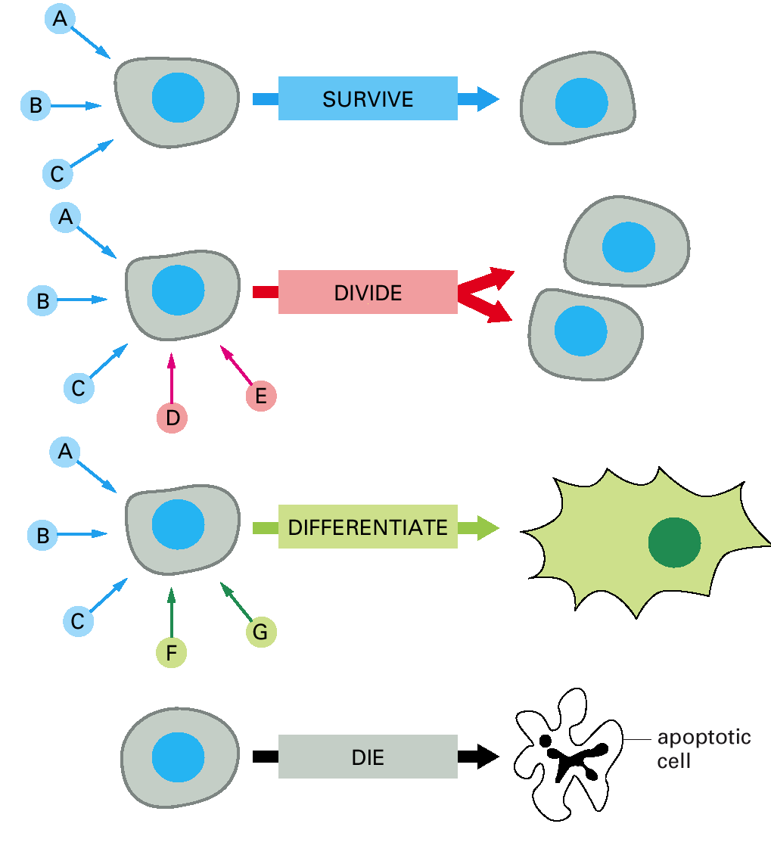

Slide 8
PRINCIPIOS GENERALES DE LA COMUNICACIÓN INTERCELULAR
1) Síntesis celular del mensajero químico.
2) Secreción del mensajero por la célula emisora.
3) Transporte del mensajero hasta la célula blanco.
4) Detección / recepción del mensajero (señal) por un receptor celular (proteína)
5) Transmisión intracelular de la señal (transducción de señal) y cambio en el status celular (metabolismo, expresión génica, etc.)
6) Eliminación (degradación) de la señal (interrupción del proceso).

Slide 9
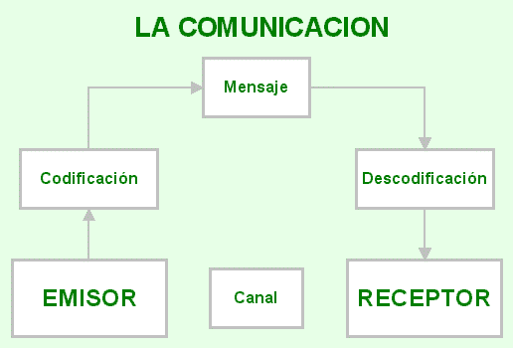

Slide 10
En los organismos unicelulares y pluricelulares las células utilizan centenares de tipos de moléculas extracelulares para enviarse señales: proteínas, péptidos, aminoácido, nucleótidos, esteroides e incluso gases disueltos.

Slide 11
Las señales y las respuestas mediadoras de la comunicación entre células pueden ser de naturaleza química o física y a veces se combinan ambas. La comunicación puede ser a larga y a corta distancia.

Slide 12
La información puede transmitirse de diversas maneras y con frecuencia la comunicación implica una conversión de señales de información de una forma en otra.

Slide 13
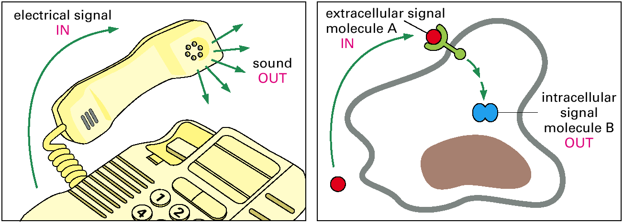
La Transducción de Señales es el proceso por el que un tipo de señal es convertido en otro.
(A) Un teléfono convierte una señal eléctrica en una señal sonora.
(B) Una célula blanco convierte una señal extracelular (molécula A) en una señal intracelular (molécula B).

Slide 14
TIPOS DE COMUNICACION
Pero la transmisión de los mensajes depende solo de unos pocos estilos básicos de comunicación que son:
Endocrina
Paracrina
Yuxtacrina
Autocrina

Slide 15
Endocrina
Son aquellas que actúan sobre células blanco distantes del sitio u órgano de síntesis y viajan a través del torrente sanguíneo o en la savia. Las moléculas que utilizan este tipo de comunicación son las hormonas.

Slide 16
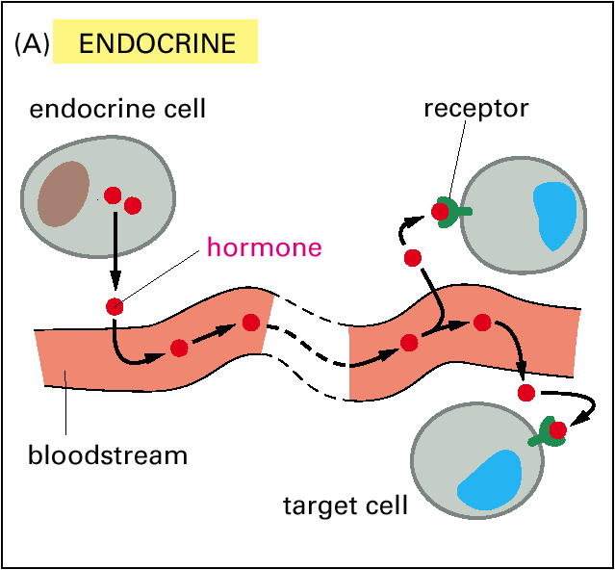
Comunicación endocrina
Célula endocrina
Receptor
Hormona
Torrente sanguíneo
Célula blanco

Slide 17
Paracrina
Son aquellas moléculas liberadas por una célula y que afectan sólo a las células que se encuentran en la proximidad inmediata. Así actúan como mediadores locales sobre las células vecinas.

Slide 18
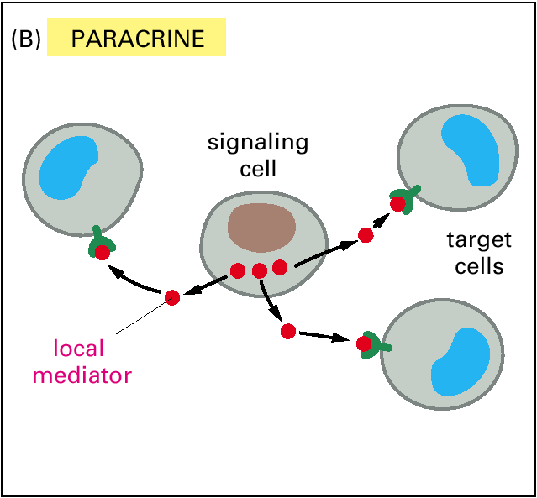
Comunicación paracrina
Célula emisora
Células blanco
Mediador local

Slide 19
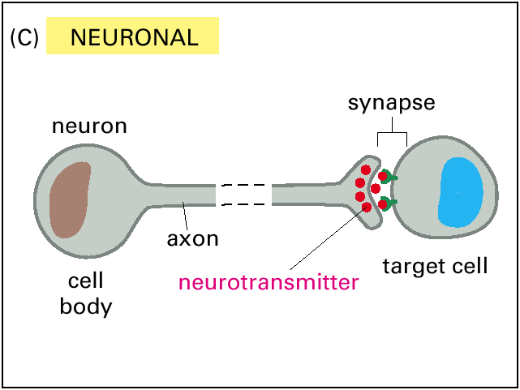
Neurotransmisión
sinapsis
neurona
célula blanco
neurotransmisor

Slide 20
Yuxtacrina
Son proteínas ancladas en la superficie de la membrana plasmática de una célula que pueden interaccionar directamente con los receptores en la superficie de la célula adyacente.

Slide 21
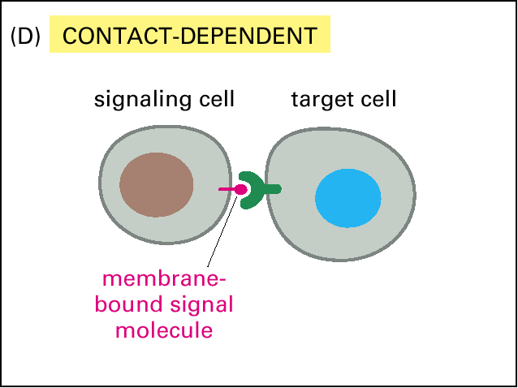
Comunicación yuxtacrina o dependiente de contacto
Célula emisora
Células blanco
Molécula señal unida a membrana

Slide 22
Autocrina
Es la situación en que las células responden a moléculas que ellas mismas producen.

Slide 23
Autocomunicación o comunicación autocrina
Sitios blanco en la misma célula

Slide 24
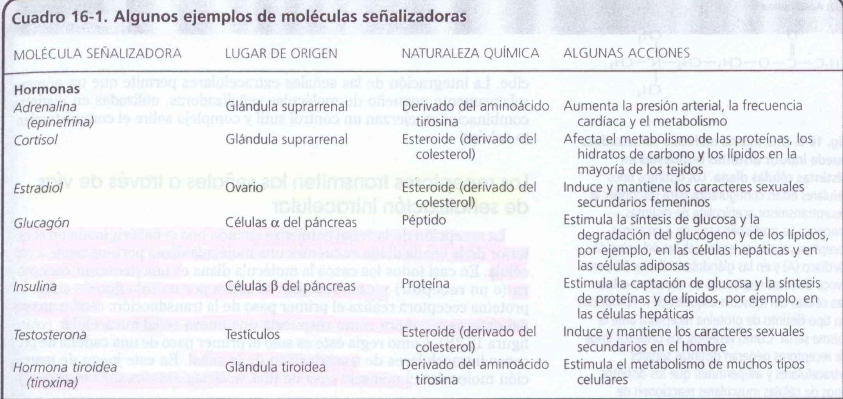

Slide 25
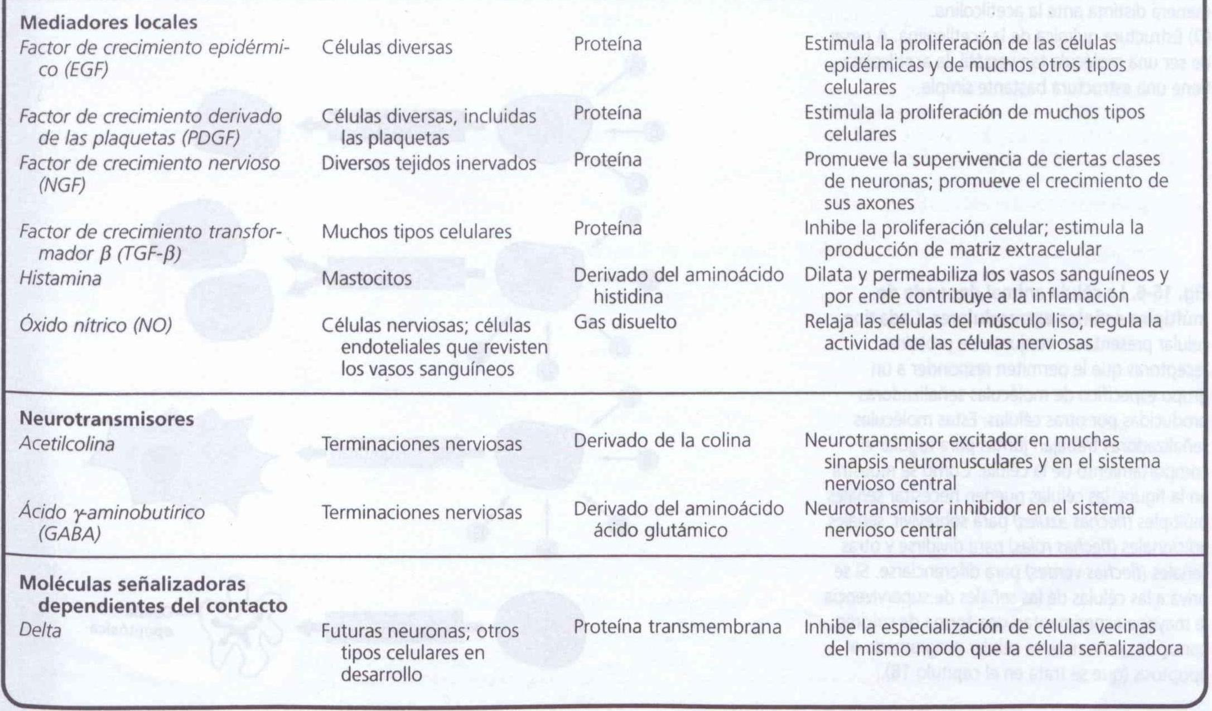

Slide 26
Receptores
La recepción de la señal comienza cuando una señal originada en el exterior de la célula diana encuentra una molécula diana perteneciente a esta célula, reconoce al mensajero extracelular y transducen al ambiente intracelular.

Slide 27
Generalmente, el receptor es una proteína que puede estar localizada en la superficie de la célula blanco, el citosol o su núcleo y cada receptor se activa por un solo tipo de señal.

Slide 28
La señales que tienen sus receptores intracelulares producen cambios a largo plazo, mientras que las señales que tienen receptores en la membrana plasmática tienden a producir efectos de más corta duración.

Slide 29
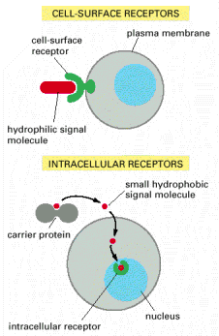
Receptores de membrana
Receptores intracelulares

Slide 30
Una célula aunque reciba la misma señal y tenga el mismo tipo de receptores para esa señal puede sin embargo emitir una respuesta diferente que dependerá de su especialización.

Slide 31
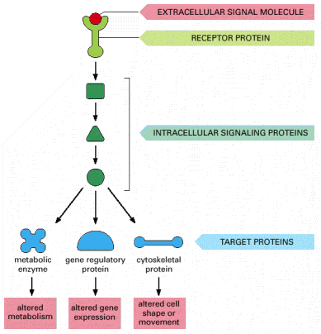
Señalización intracelular

Slide 32
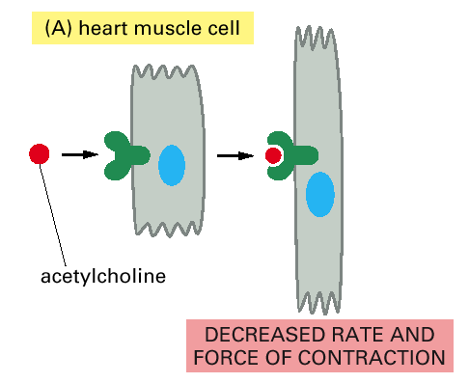
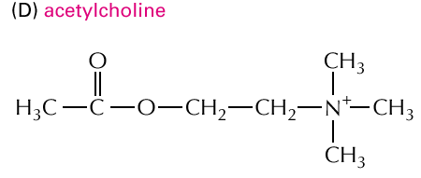
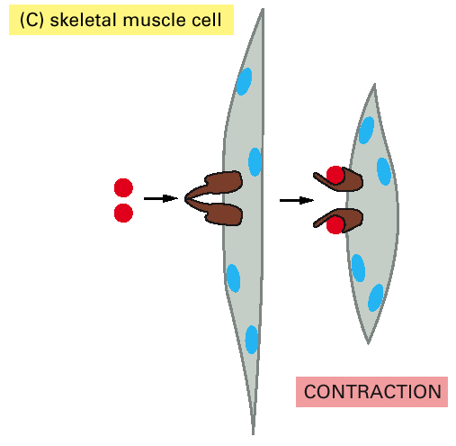
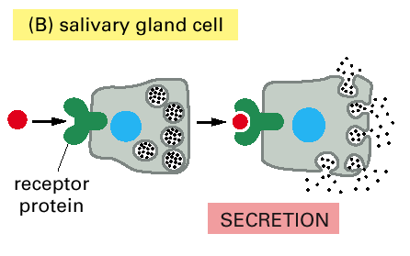
La misma señal química puede inducir
diferentes respuestas en diferentes células blanco

Slide 33
Cada tipo celular presenta un conjunto de proteínas receptoras que les permiten responder a un grupo específico de moléculas señalizadoras producidas por otras células.

Slide 34
Estas moléculas señalizadoras trabajan juntas para regular el comportamiento de la célula.
Se puede afirmar que si una célula no tiene receptores para determinada señal no emitirán ninguna respuesta.
Sin embargo algunas señales químicas no requieren receptores para su acción.

Slide 35
Los receptores se pueden agrupar en las siguientes categorías:
1.- Receptores de membrana plasmática:
Receptores que son canales iónicos
Receptores asociados a proteínas G
Receptores con actividad enzimática intrínseca
Receptores que se asocian a enzimas
Receptores vinculados a procesos de endocitosis
2.- Receptores intracelulares
Citoplasmáticos
Intranucleares

Slide 36
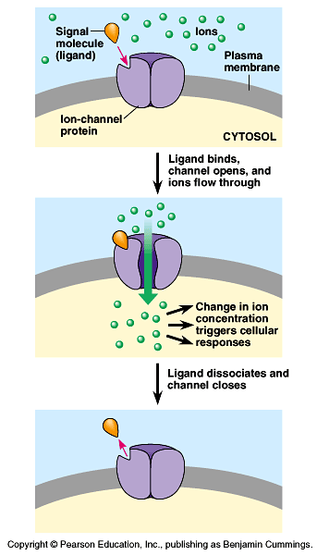
Receptores por canales iónicos
El receptor asociado con canales iónicos se abren o se cierran en respuesta a la unión de su molécula señalada.

Slide 37
Receptores asociados con proteínas G
Las proteínas-G pueden unir GTP (guanosina trifosfato) cuando estimulado por una hormona, se une a una proteína receptora. La proteína-G activada pasa un grupo fosfato a una enzima inactiva. La recién fosforilada enzima cambia de forma y se vuelve activa, y cataliza muchas reacciones enzimáticas. Las proteínas-G son socios en la activación de patrones de hormonas comunes, como el glucagon (hormona que segrega el páncreas), epinefrina y serotonina.

Slide 38
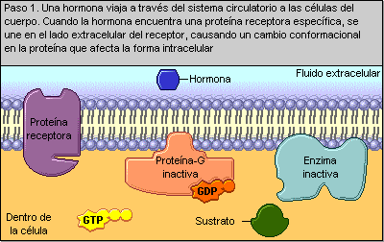

Slide 39
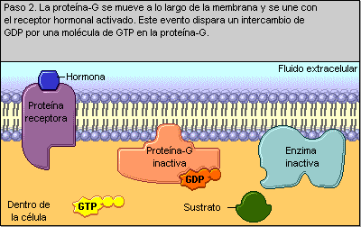

Slide 40
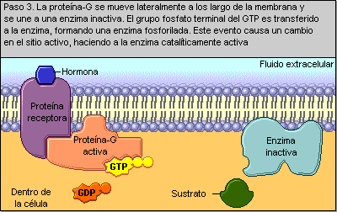

Slide 41
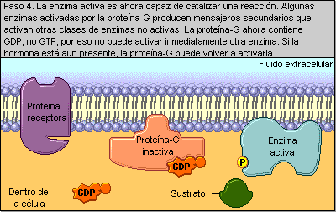

Slide 42
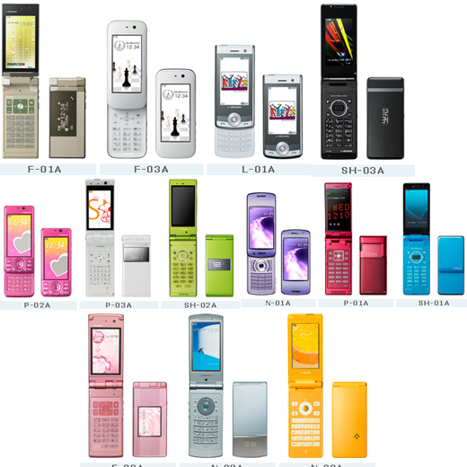
MODELOS CELULARES

Slide 43
En el organismo humano existen millones de células que se pueden agrupar teniendo en cuneta características morfológicas y funcionales que las asemejan, por lo que con fines didácticos se han creado modelos celulares hipotéticos para hacer más fácil su estudio.

Slide 44
Durante la diferenciación celular, la célula adquiere características morfológicas que la distinguen y que le permiten realizar con más eficiencia una función determinada. En este caso la célula presenta desarrollados los orgánulos que le permiten realizar una función específica y no otra.

Slide 45
TIPOS DE MODELOS CELULARES
Célula Indiferenciada
Célula secretora
Célula absortiva
Célula fagocítica
Célula contráctil

Slide 46
MODELO DE CÉLULA SECRETORA
Una gran cantidad de células en el organismo cumplen la función de producir y secretar macromoléculas, y por lo tanto tienen desarrollo de los organelos que les permiten desempeñar esa función

Slide 47
Las células pueden secretar:
1.- Proteínas
Enzimas
Hormonas
2.- Glicoproteínas
Mucina
Hormonas, esteroides

Slide 48
Modelo de célula secretora de proteínas
Estas células al M/E se puede apreciar un intenso desarrollo de retículo endoplásmico rugoso.
El aparato de Golgi está bien desarrollado y posee numerosas mitocondrias.

Slide 49
Modelo de célula secretora de glicoproteínas
El aparato de Golgi está más desarrollado.
Modelo de célula secretora de mucina
Poseen escaso retículo endoplásmico rugoso, un aparato de Golgi muy desarrollado y abundantes gránulos de secreción llenos de moco o mucina.
Modelo de célula secretora de hormonas esteroides
Posee gran desarrollo del retículo endoplásmico liso y abundantes mitocondrias con crestas tubulares, destacándose también vacuolas de lípidos en el citoplasmasma.

Slide 50
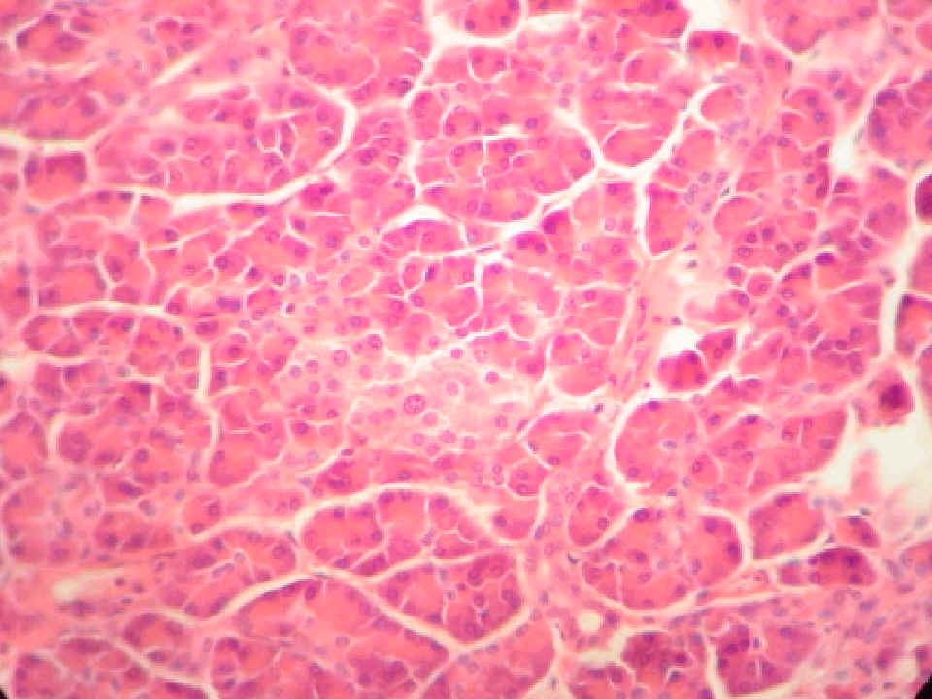
Páncreas (Islotes de Langerhans)

Slide 51
El páncreas endocrino lo forman los islotes de Langerhans, que son una serie de cordones de células poligonales de origen epitelial y almacenamiento intracelular. Se presenta al microscopio de luz como aglomerados redondeados y claros de células homogéneas pequeñas, dentro del tejido pancreático exocrino, con una rica red de capilares sanguíneos y envueltos por una fina capa de células secretoras de tres tipos, alfa, beta y delta; que secretan glucagón, insulina y gastrina, respectivamente. Dichas células son indistinguibles con H y E.
El páncreas exocrino es una glándula acinosa compuesta que sintetiza principalmente las enzimas lipasa, amilasa y ribonucleasa. Las células acinosas son piramidalesde núcleo redondo algo central y citoplasma basófilo.

Slide 52
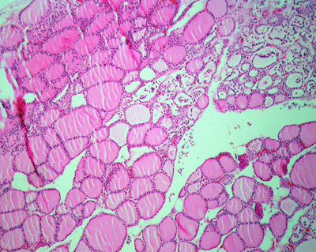
Modelo de célula secretora de glicoproteínas

Slide 53
La glándula está integrada por folículos tiroideos inmersos en un estroma de tejido conectivo fibroelástico que parte de la cápsula; rico en capilares sanguíneos fenestrados. Los folículos tiroideos, que son las unidades funcionales y estructurales, son estructuras irregulares o esferoidales que comprenden:
a. una pared de epitelio monoestratificado, alineado sobre una membrana basal, que posee dos tipos celulares: las células foliculares (cúbicas bajas) que sintetizan y secretan las hormonas T3 (triyodotironina) y T4 (tetrayotironina); y las células claras, parafoliculares o células C (en contacto con la membrana basal) que sintetizan y secretan calcitonina.
b. En el interior de los folículos de los folículos el coloide, que después de la fijación y coloración con H y E es un material sólido, acidófilo y amorfo. El coloide, en su totalidad es una glucoproteína que se combina con yodo (tiroglobulina yodada)

Slide 54
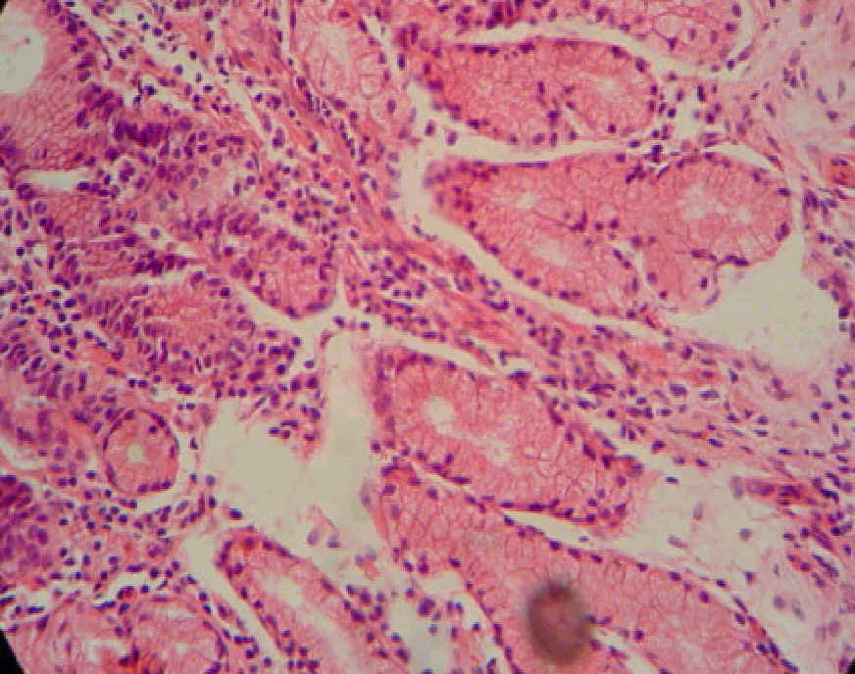
Modelo de célula secretora de mucina

Slide 55
Epitelio Cílindrico Monoestratificado Mucosecretor
Está formado por una sola capa de células cilíndricas especializadas todas en la síntesis y secreción de moco, conservando su forma cilíndrica por no poder dilatarse alteralmente. Las células son pálidas y espumosas, debido a las abundantes vesículas de modo destinadas a la secreción. Se localizan revistiendo el estómago y el endocervix. La diferenciación de este epitelio se realiza fácilmente con la utilización de la técnica tintorial de P.A. Schiff (P.A.S.).

Slide 56
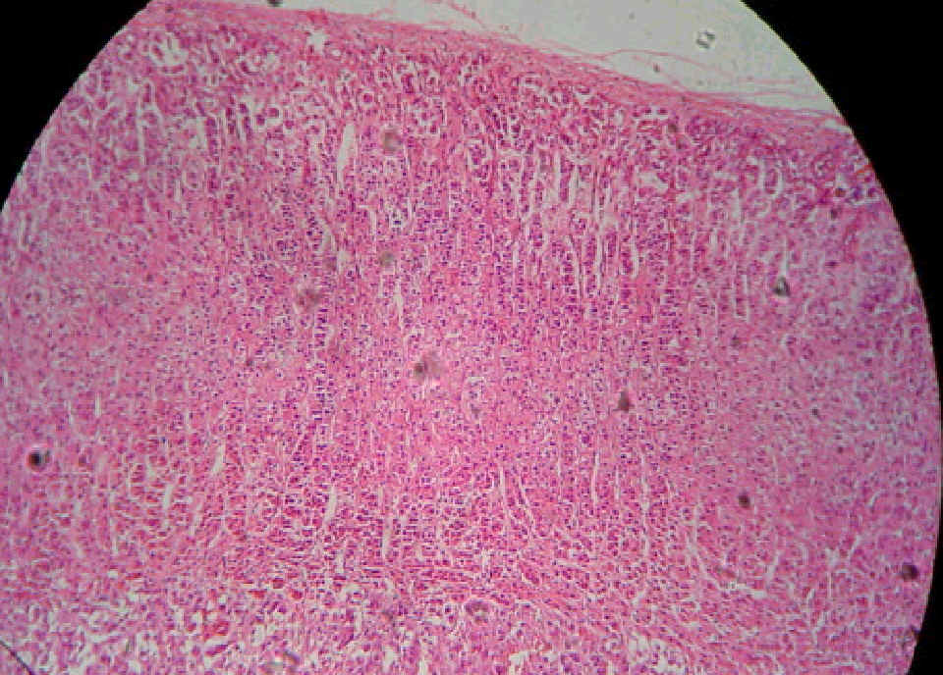
Modelo de células secretora de hormonas esteroides

Slide 57
Epitelio glandular endocrino en racimos y cordones
En la suprarrenal las glándulas endocrinas de origen epitelial, se localizan en la corteza suprarrenal y se distribuyen en tres zonas: Zona glomerular, debajo de la cápsula, donde las células se organizan en grupos redondeados (racimos o glomérulos); Zona Fasciculada debajo de la glomerular, donde las células (espongiocitos) se organizan en cordones paralelos separados por sinusoides; Zona Reticular, limita con la médula suprarrenal, las células se disponen en cordones en forma de red irregular. Su función: segregar hormonas (mineralocorticoides, glucocorticoides y esteroides).

Slide 58
MODELO DE CÉLULA ABSORTIVA
Este tipo de célula posee un gran desarrollo en las superficies de contacto, lo cual le permite aumentar el intercambio con el medio, presenta numerosas microvellosidades que aumentan la superficie de absorción.

Slide 59
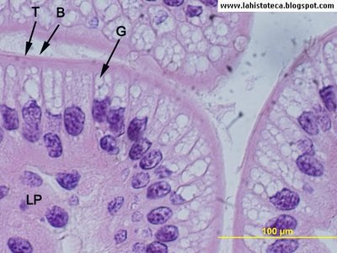
Modelo de célula absortiva

Slide 60
Intestino Delgado de Necturus
Observamos a las células del epitelio columnar, con sus núcleos característicos: alargados y ubicados en el tercio inferior de la célula.
El epitelio está rodeado por un ribete en cepillo (B) compuesto por microvellosidades, que nacen en la lámina terminal.
En la lámina propia (LP) encontramos tejido conectivo laxo.
El mucos es secretado por las células caliciformes (G).

Slide 61
Modelo de célula Fagocítica
Estas células tienen como función común la defensa mediante la fagocitosis.
Posee retículo endoplásmico rugoso y aparato de Golgi muy desarrollados.

Slide 62
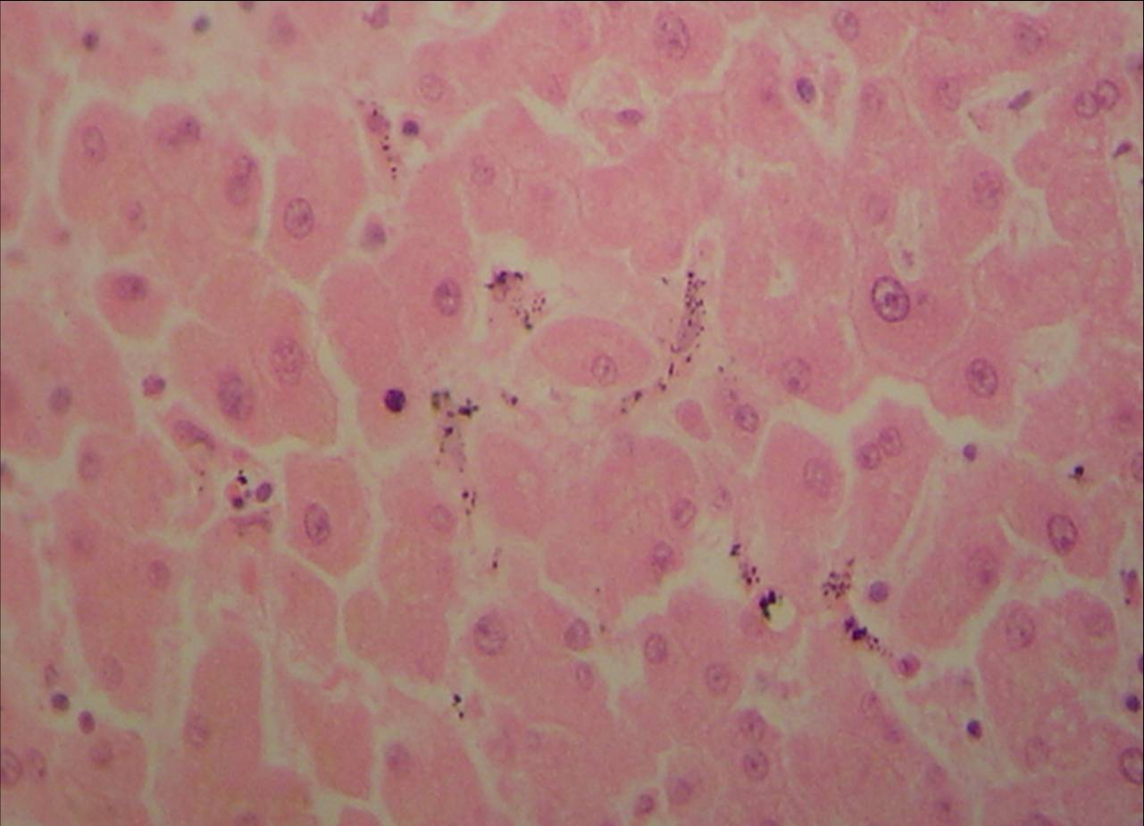
Modelo de célula fagocítica

Slide 63
Macrófagos Fijos (Células de Kupffer)
Los macrófagos, son células del tejido conectivo con gran capacidad fagocítica, que tienen como función principal la defensa del organismo. Cuando los macrófagos fijo o móviles (activo), se localizan en el hígado, reciben el nombre de células de Kupffer. En la preparación observamos tejido hepático, donde nos interesa principalmente la localización y morfología de los macrófagos fijos, estos son propios del tejido reticular. Se pueden encontrar en el hígado, bazo, médula ósea y ganglios linfáticos.

Slide 64
Modelo de célula contráctil
Muestran un desarrollo notable de diferentes proteínas motoras, miosina, actina, que forman la unidad para la contracción.

Slide 65
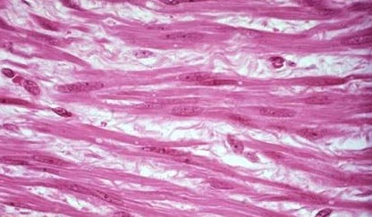
Músculo liso

Slide 66
Músculo liso
El tejido muscular, es un tejido que está formado por las fibras musculares o miocitos. Compone aproximadamente el 70% de la masa de los seres humanos y está especializado en la contracción lo que permite que se muevan los seres vivos

Slide 67
Modelo de célula indiferenciada
Este tipo celular tiene la posibilidad de dar lugar a otros tipos celulares.

Slide 68
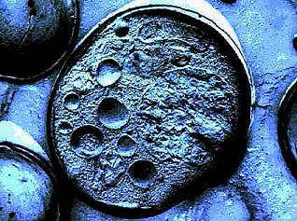
Médula ósea

